Slide 1

楊舒媛、沈士豪、彭傑、廖巧穎

Slide 2


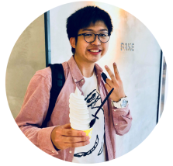
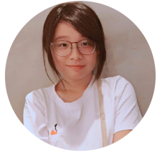
小組成員
楊舒媛
前台架設
沈士豪
後台框架、前後彙整
debug
彭傑
統整餐廳攤販資訊
抽籤系統
廖巧穎
網頁設計
網站前台美術指導

Slide 3
開發動機
夕陽西下，拖著疲憊的身軀走到了繁華的街道中
各式各樣的餐廳燈火閃爍，卻在我心中掀起了波瀾。
晚餐該吃甚麼？
沒錯，這次我們日復一日，反覆思考，甚至成為情侶吵架，夫妻離婚的主因之一，
但不用擔心，今天，在公館，我們幫你決定，你就知道要吃甚麼了！
不論是日式台式泰式自由式，還是綠茶紅茶青茶摸摸茶，不，沒有摸摸茶。
只要你告訴我你的喜好，我們甚至還能幫你抽籤決定呢！
是不是心動了呢？讓我們繼續看下去。

Slide 4
開發規劃
搜尋資料
統合資料
你可能會喜歡抽籤程式
4/30-5/5
前端架設
5/12-5/19
5/27-6/2
後台架設
網頁版面設計
會員功能建置
網站優化
5/6-5/12
5/20-5/26
6/3-6/9

Slide 5
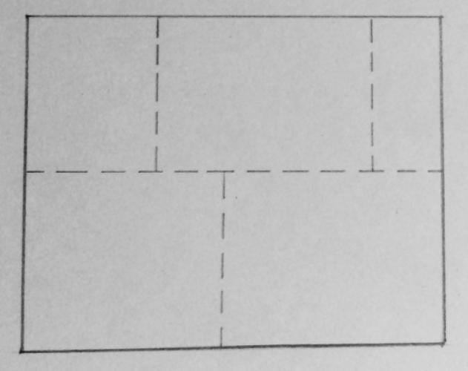
網站架構
首頁
店家
會員登入
抽籤系統&店家分類
→
→
→
首頁
公館商圈分塊，利用地圖的方式讓使用者更好去找到店家

Slide 6
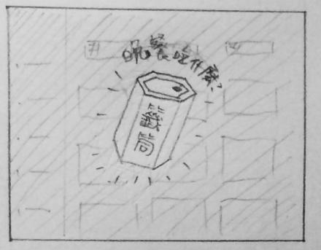
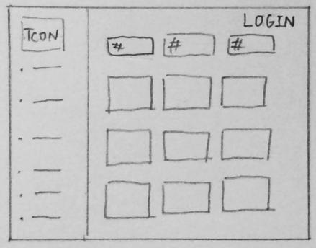
網站架構
首頁
店家
會員登入
抽籤系統&店家分類
→
→
→
抽籤系統→店家分類
會先將基本的分類列在左側
再加入#HASHTAG去規劃出
更細部的分類，並且加入我們所主打的抽籤系統

Slide 7
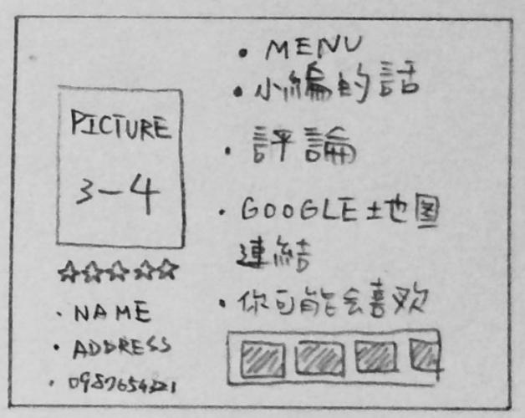
網站架構
首頁
店家
會員登入
抽籤系統&店家分類
→
→
→
店家
涵蓋店家許多基本資訊
加入會員評分功能
以及「你可能會喜歡」功能

Slide 8
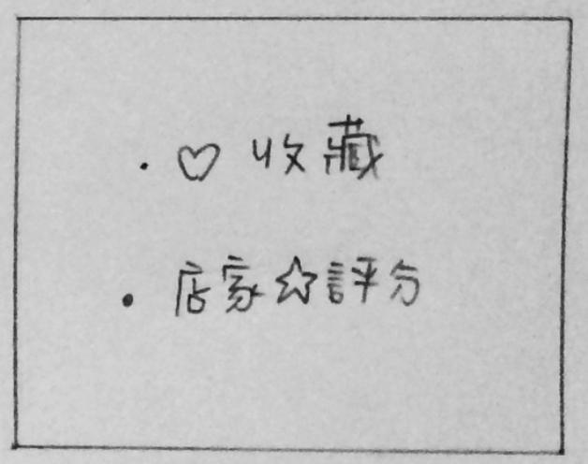
網站架構
首頁
店家
會員登入
抽籤系統&店家分類
→
→
→
會員登入
使用會員制可讓人收藏喜歡的店家，且可以為店家評分，讓網站的使用者能夠獲得更精確的評價

Slide 9
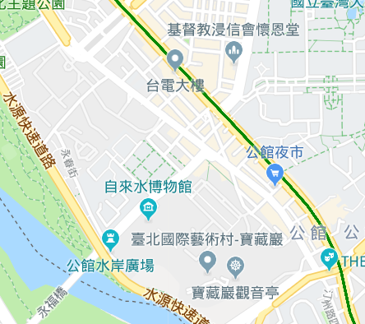
抽獎系統
事先將公館的美食區劃分成4大塊，
根據使用者的喜好傾向進行選擇
使用者可勾選該區塊喜好的菜色，
例如：中式、西式、日式、越式….等，亦可全選
使用者在抽獎動畫結束後可得知網頁選中的餐廳，
並提供本網頁的連結供使用者參考

Slide 10
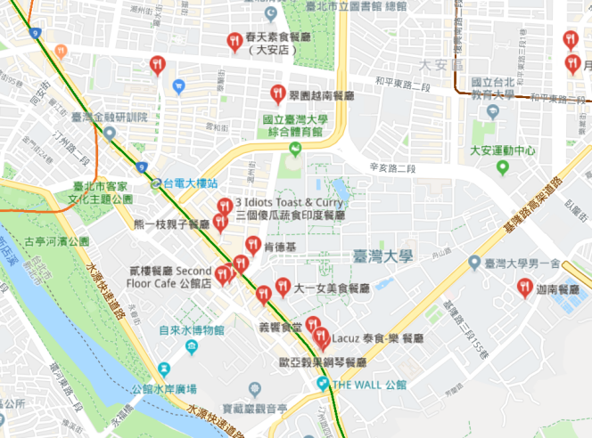
未來展望
考打造手機+平板的APP環境
用相同的結構套用在台灣大學系統的師大，
最後形成三角形的台灣大學系統美食地圖
開發小編私房菜單、增加更多分類方法

Slide 11



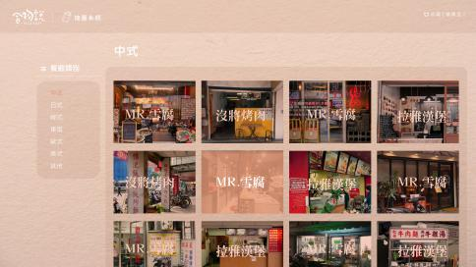
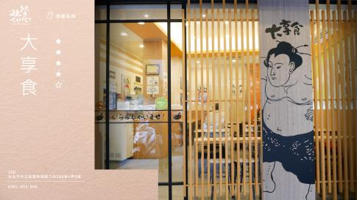

介面
首頁
抽籤系統
抽籤過程
分類
餐廳
留言板

Slide 12
小組成員
楊舒媛
90
沈士豪
90
彭傑
85
廖巧穎
90

Slide 13
結束了
謝謝大家

